Slide 1
파이썬 완벽 가이드
객체 지향 프로그래밍
S.P. Hong

Slide 2
Contents
절차지향과 객체지향
클래스
예제

Slide 3
절차지향과 객체지향
절자지향 언어(procedural programming)
- 데이터 구조와 그 데이터를 변화 시키는 알고리즘으로 구성
- 함수들의 집합으로 프로그램 작성
객체지향 언어(object oriented programming)
- 프로그램을 실제 세상에 가깝게 모델링
- 컴퓨터가 수행하는 작업을 객체들간의 상호 작용으로 표현
- 클래스 혹은 객체들의 집합으로 프로그램 작성

Slide 4
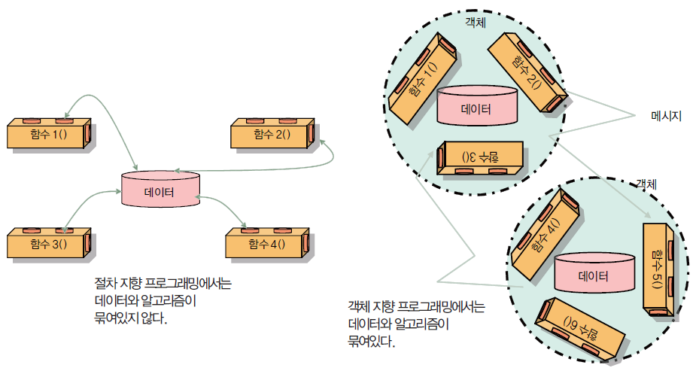
절차지향과 객체지향

Slide 5
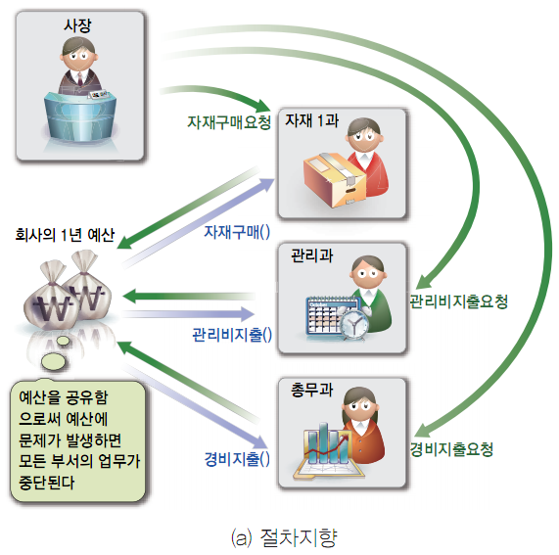
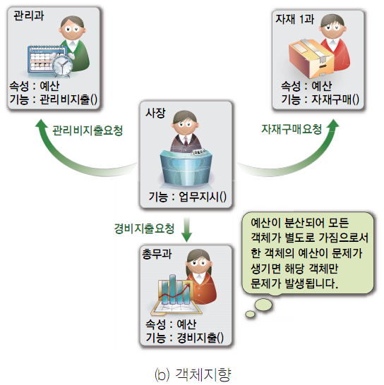
절차지향과 객체지향

Slide 6

클래스
붕어빵 틀은 클래스이며, 이 틀의 형태로 구워진 붕어빵은 바로 객체입니다. 붕어빵은 틀의 모양대로 만들어지지만 서로 조금씩 다릅니다.
치즈붕어빵, 크림붕어빵, 앙코붕어빵 등이 있습니다. 그래도 이들은 모두 붕어빵입니다.
- 캡슐화(Encapsulation) - public, private, protected
- 다형성(Polymorphism), 오버로딩(Overloading)
- 생성자
- 상속(Inheritance)

Slide 7

예제 in Python
클래스 선언
class Calculator:
resut = 0
def sum(self, a, b):
result = a + b
print(“%s + %s = %s” % (a, b, result))
객체 선언 및 메소드 호출
test1 = Calculator()
test2 = Calculator()
test1.sum(1,1)
Test2.sum(10,11)

Slide 8
Conclusions
절차치향과 객체지향
- 절차지향 문제를 해결하는 알고리즘으로 데이터와 함수가 구분,
객체지향은 객체 위주로 데이터와 메소드를 묶어서 생각
클래스
데이터와 메소드 집합(‘구조체가 확장 된 것＇)
캡슐화, 다형성, 생성자, 상속

Slide 9
Thank you

